Slide 1
17.
Vêtements
et
couleurs

Slide 2
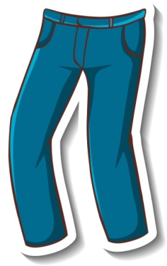
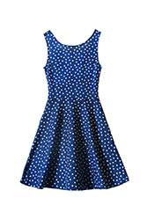
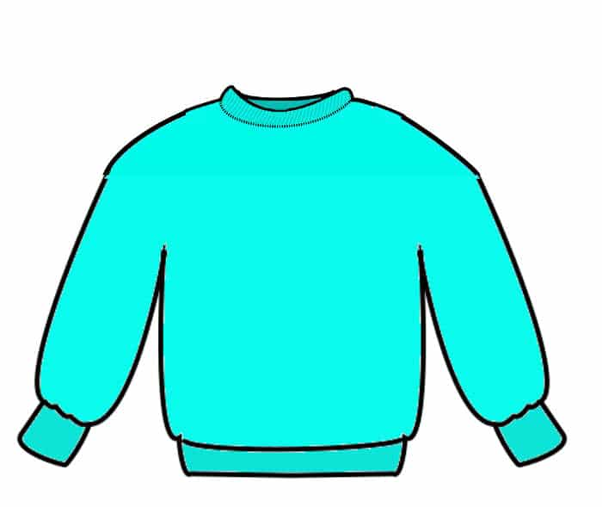
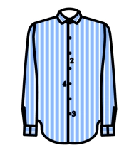
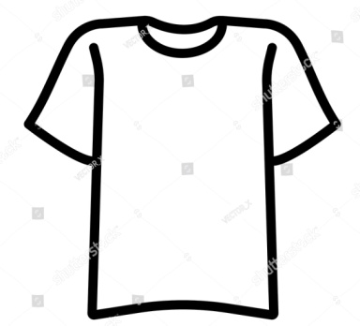
Je porte:
Un pantalon | Une robe | Un sweat
Un tee-shirt | Une chemise | Une jupe

Slide 3
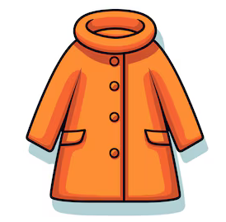
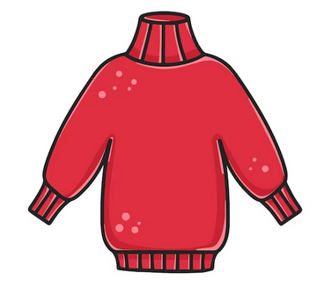
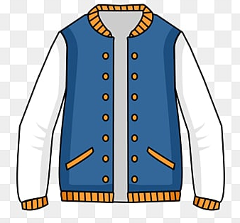
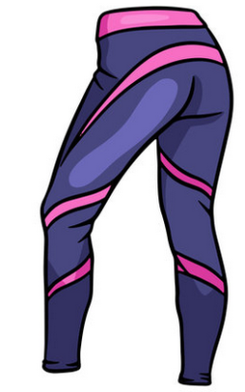
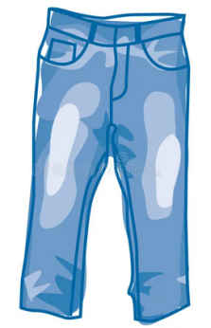
Je porte:
Un pull | Un blouson | Un manteau
Des jeans | Des leggings | Des collants

Slide 4
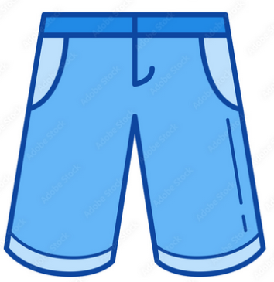
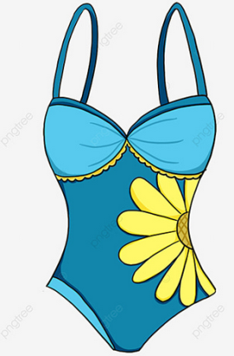
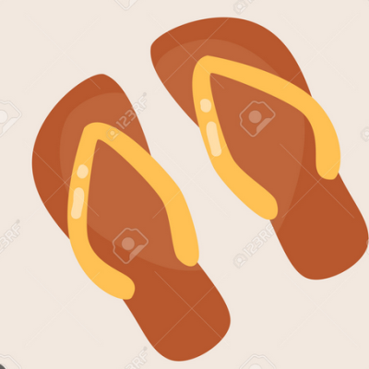
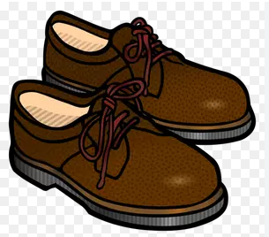
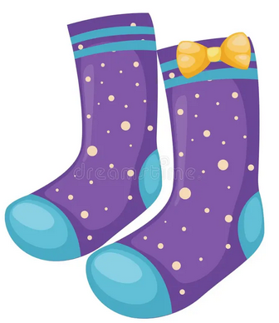
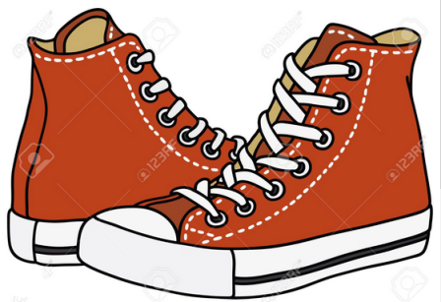
Je porte:
Un bermuda | Un maillot | Des tongs
Des chaussures | Des chaussettes | Des baskets

Slide 5
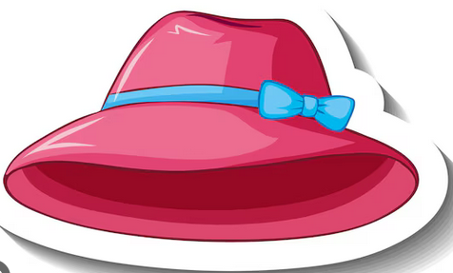
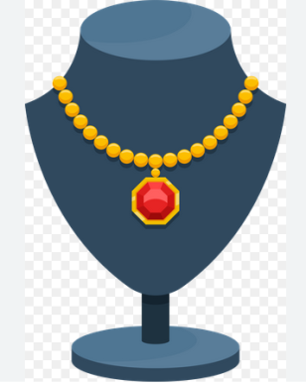
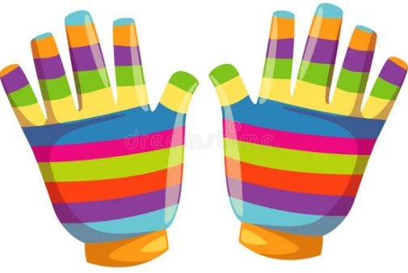
Je porte:
Un chapeau | Une ceinture | Une cravate
Un collier | Des gants | Une écharpe

Slide 7
Blanc – blanche | Noir – noire
Rouge – rouge | Jaune – jaune
Vert – verte | Rose – rose
Bleu – bleue | Mauve – mauve
Orange – orange | Gris – grise
Marron – marron | Beige - beige

Slide 8
ΠΡΟΣΟΧΗ!!!!
Τα επίθετα που δηλώνουν χρώμα, μπαίνουν ΠΑΝΤΑ
μετά το ουσιαστικό!!!
Un collier rouge = ένα κόκκινο κολιέ
Une robe noire = ένα μαύρο φουστάνι

Slide 9
Θα πρέπει
από εδώ και στο εξής
να ξέρεις πολύ καλά
τις παρακάτω ερωτήσεις:

Slide 10
De quelle couleur il est?
Quelle couleur tu aimes?
Qu’est-ce qu’il porte?
Il a quel âge?
Il est comment?

Slide 11
Μετάφρασε τις παρακάτω φράσεις στα γαλλικά (f)

Slide 12
Αυτός φοράει ένα πράσινο παντελόνι και ένα κίτρινο πουκάμισο.
Αυτή φοράει μια μαύρη φούστα και ένα μωβ πουλόβερ.
Έχω ένα μπουφάν μπλε και ένα παλτό γκρι.

Slide 13
Βρες την ερώτηση (f)

Slide 14
Non, il n’est pas jeune.
Elle porte un manteau marron.
J’ai treize ans.
Il est grand et mince.
C’est le livre de français.
Son sac est vert.
Le gris.
Il s’appelle Takis.

Slide 15
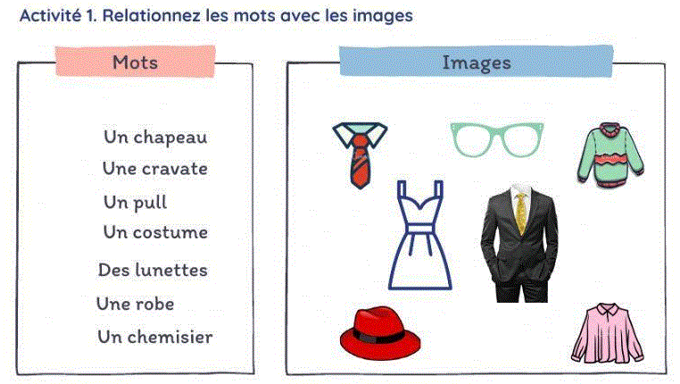

Slide 22
Να περιγράψεις σε μια παράγραφο τι συνηθίζεις να φοράς όταν έρχεσαι στο σχολείο, τι όταν πας σε πάρτι, τι όταν πηγαίνεις για μπάνιο. (f)

